Slide 1
Лекция 5
4.10.2023
Основы теории игр

Slide 2
Определение игры
Теория игр – это раздел математики, в котором исследуются математические модели принятия решений в условиях конфликта, т.е. в условиях столкновения сторон, каждая из которых стремится воздействовать на развитие конфликта в своих собственных интересах.
Теорию математических моделей принятия оптимальных решений принято называть исследованием операций, поэтому теорию игр следует рассматривать как формализованную модель конфликтной ситуации называют игрой, которая проводится по определенным правилам

Slide 3
Цель и задачи теории игр
Основной задачей теории игр является не описание, а разрешение конфликтов, т.е. построение компромиссных взаимовыгодных решений, которые полностью или хотя бы частично согласовывают интересы всех взаимодействующих сторон.
Целью теории игр является выработка рекомендаций по разумному поведению участников конфликта (определение оптимальных стратегий поведения игроков).
Предметом изучения теории игр являются конфликтные ситуации.
Математической моделью конфликтной ситуации является игра.

Slide 4
Предмет и задачи теории игр
Теория игр занимается математическим моделированием ситуации конфликта и разработкой методов решения задач, возникающих в этих ситуациях.
Она дает возможность выработать оптимальные правила поведения каждой стороны, участвующей в разрешении конфликтной ситуации.

Slide 5
Основные определения теории игр
Конфликтом (конфликтной ситуацией) называется процесс столкновения интересов нескольких участвующих сторон. При этом ни одна из сторон конфликта не может полностью контролировать положение, так как все участники процесса принимают решение в условиях полной неопределенности.
Конфликт является антагонистическим, если интересы участников противоположны и неантагонистическим, если интересы не противоположны.

Slide 6
Основные понятия
Игра (объект исследования в теории игр) – упрощенная математическая модель конфликтной ситуации, отличающаяся от реального конфликта, тем, что ведется по определенным правилам на основании которых игроки применяют совокупность целенаправленных действий, направленных на достижение собственного выигрыша (цели) в условиях конфликта.
Игрок – это представитель одной из сторон конфликта, который в данной ситуации имеет право принимать решения.

Slide 7
Правила игры
Для построения модели конфликтной ситуации, прежде всего, должны быть сформулированы правила игры.
Правила игры - совокупность условий, на основе которых
определяются возможные варианты действий игроков, то есть множество стратегий, которыми владеет каждый игрок.
Правилами игры, так же устанавливаются последовательность ходов, объем информации о поведении сторон, которой может обладать каждый участник игры, результат игры в зависимости от сложившейся ситуации, конец игры, когда некоторая последовательность ходов уже сделана, и больше ходов делать не разрешается.
Непосредственный анализ конфликтной ситуации дает возможность установить множество всех возможных вариантов действий каждой стороны конфликта.

Slide 8
Ход игрока
Ход является действием одного из игроков в какой-то момент игры. Ход делается каждым игроком на определенном этапе игры.
Ход - выбор одного из возможных вариантов действий в процессе игры. Ходы делятся на личные и случайные.
Личным называется ход, когда игрок сам сознательно выбирает из
множества возможных вариантов действий один конкретный вариант и
осуществляет его (например, любой ход в игре шашки).
Случайным называется ход, если выбор из множества возможных вариантов действий делается не игроком, а каким-либо механизмом случайного выбора (например, по результатам бросания монеты).

Slide 9
Партией называется множество всех ходов, сделанных игроками от начала до конца игры.
Стратегия – упорядоченная по шагам игры совокупность тактик игрока при переходе из начального в конечное состояние процесса игры. При этом последовательность ходов зависит от информации о ходах другого (других) игрока (игроков) и от информации о случайно изменяющихся параметрах, законы распределения которых, считаются заданными.
В теории игр стратегия игрока в игре или деловой ситуации – это полный план действий при всевозможных ситуациях, способных возникнуть.
Стратегия определяет действие игрока в любой момент игры и для каждого возможного течения игры, способного привести к каждой ситуации.
То есть стратегия - это совокупность правил, которые однозначно указывают игроку, какой выбор он должен сделать при каждом ходе в зависимости от ситуации, сложившейся в результате проведения игры. Тактика – локализованный вариант реализации выбранной стратегии.

Slide 10
Чистая стратегия
Чистая стратегия даёт полную определённость, каким образом игрок продолжит игру. В частности, она определяет результат для каждого возможного выбора, который игроку может придётся сделать.
Пространством стратегий называют множество всех чистых стратегий, доступных данному игроку.

Slide 11
Смешанная стратегия
Смешанная стратегия является указанием вероятности каждой чистой стратегии. Это означает, что игрок выбирает одну из чистых стратегий в соответствии с вероятностями, заданными смешанной стратегией. Выбор осуществляется перед началом каждой игры и не меняется до её конца.
Каждая чистая стратегия является частным случаем смешанной, когда вероятность одной из чистых стратегий равна единице, а остальных возможных чистых стратегий - нулю.
Стратегия, обеспечивающая при многократном повторении игры максимально возможный средний выигрыш или минимально возможный средний проигрыш данному игроку, независимо от стратегий, применяемых другими игроками, называется оптимальной.

Slide 12
Понятие стратегии
Стратегией игрока называется совокупность правил, однозначно определяющих последовательность действий игрока в каждой конкретной ситуации, складывающейся в процессе игры.
Оптимальной называется стратегия, которая при многократном повторении игры обеспечивает данному игроку максимально возможный средний выигрыш.
При выборе этой стратегии считается, что противник делает все, чтобы помешать игроку добиться своей цели.

Slide 13
Понятие партии и хода
Количество стратегий у каждого игрока может быть конечным или бесконечным, в зависимости от этого игры подразделяются на конечные и бесконечные.
Всякая игра состоит из отдельных партий.
Партией называется каждый вариант реализации игры определенным образом.
В свою очередь, в партии игроки совершают конкретные ходы.
Ходом называется выбор и реализация игроком одного из предусмотренных правилами игры действий и его осуществление.

Slide 14
Набор стратегий. Коалиция. Кооперация
Набор стратегий - стратегии для каждого из игроков, которые
полностью описывают все действия в игре. Набор стратегий обязан включать одну и только одну стратегию для каждого игрока.
Устойчивым (равновесным) решением игры является такое решение, для которого соответствующие стратегии образуют ситуацию, которую ни один из игроков не заинтересован изменить.
Коалиция – совокупность игроков (N ≥ 2), объединённых по
некоторому признаку, например, имеющих общую цель.
Кооперация – понятие, включающее как наличие коалиции, так и обмен информацией в процессе игры и (или) до её начала.
Множество ходов, которые были совершены каждым игроком согласно выбранной ими стратегии, называется ситуацией игры.
Ситуация игры - это модель конкретной обстановки, которая является результатом определенных действий, выбранных игроками. Ситуация, определяющая исход игры называется заключительной.

Slide 15
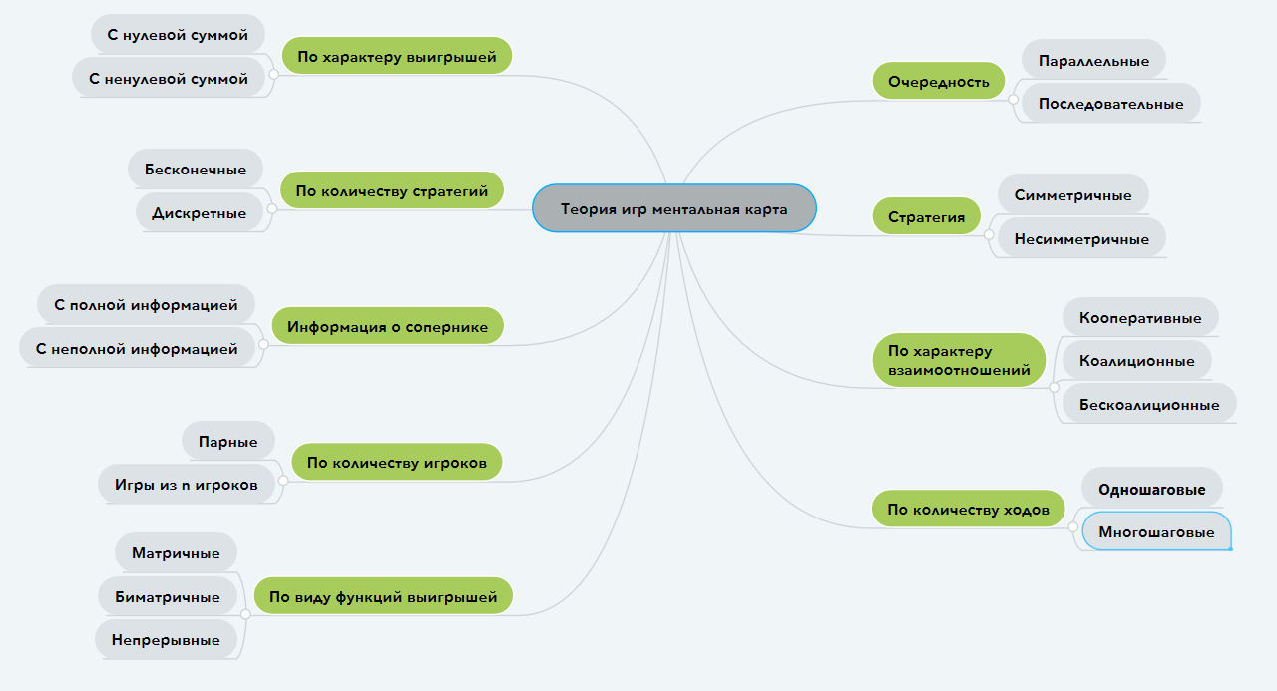

Slide 16
2. Классификация игр
По количеству игроков игры делятся на игры: одного игрока, двух
игроков, п игроков. В теории игр не рассматриваются игры одного игрока
(типа пасьянсов).
Если в игре участвуют два игрока, то игра называется парной.
Если в игре участвуют более двух игроков, то игра называется
множественной.
2. В зависимости от количества стратегий игры делятся на конечные и
бесконечные. Если в игре каждый игрок имеет конечное число возможных стратегий, то игра называется конечной. Стратегическими называются игры, состоящие из случайных и личных
ходов, или только из личных ходов.
3. По количеству ходов игры делятся на одноходовые (одношаговые),
многоходовые (многошаговые).
4. Игра называется одноходовой игрой, если каждый игрок выбирает один
вариант действия из совокупности всех возможных, делает ход и после этого
наступает заключительная, финальная ситуация, то есть партия.

Slide 17
Классификация игр
4. Игра называется многоходовой (многошаговой), если в процессе игры
у каждого игрока имеется по крайней мере по два выбора из множества всех возможных действий и эти выборы он может осуществить при помощи ходов, после каждого хода, сделанного игроками наступает ситуация игры, но по крайней мере первая ситуация не является финальной.
6. Многоходовые игры делятся на позиционные, стохастические, диф-
ференциальные, типа дуэлей и др. Позиционная игра – это игра, в которой каждый из игроков последовательно во времени делает ход. В зависимости от применяемых стратегий получают исход игры, где определяются выигрыши игроков.

Slide 18
Классификация игр
7. В зависимости от информации, которой обладают игроки игры, делятся на игры с полной и c не полной информацией.
В игре с полной информацией игроки знают все предыдущие выборы, сделанные каждым игроком. В игре с не полной информацией игрокам не все известно о предыдущих выборах, сделанных каждым игроком.
8. В зависимости от отношения каждого из игроков к значению функции выигрыша игры подразделяются на антагонистические и неантагонистические.
9. В антагонистических играх интересы ее участников прямо
противоположны. Это означает, что, сколько один игрок выиграл, то столько же другой проиграл. Отсюда эти игры иногда называют играми с нулевой суммой или нулевыми играми.

Slide 19
Классификация игр
10. В неантагонистических играх игроки преследуют разные, но не прямо противоположные цели. Отсутствие антагонизма в смысле "равенства значений функций выигрыша по величине и противоположности по знаку приводит к одному из классов неантагонистических игр, называемому биматричными играми.
11. По характеру взаимоотношений игроков игры делятся на
бескоалиционные, коалиционные и кооперативные.
Бескоалиционными называются игры, в которых игроки не имеют
право вступать в соглашения, образовывать коалиции, и целью каждого игрока является получение по возможности наибольшего индивидуального выигрыша. Коалиционными называются игры, в которых действия игроков направлены на максимизацию выигрышей коллективов (коалиций) без последующего их разделения между игроками.

Slide 20
Классификация игр
12. По виду функций выигрышей игры делятся на: матричные,
биматричные, непрерывные, выпуклые, сепарабельные, типа дуэлей и др.
Матричная игра - это конечная антагонистическая игра двух игроков с нулевой суммой, в которой задаются выигрыши первого игрока в виде матрицы (строка матрицы соответствует номеру применяемой стратегии первого игрока, столбец - номеру применяемой стратегии второго игрока; на пересечении строки и столбца матрицы находится выигрыш первого игрока, соответствующий применяемым стратегиям). Выигрыш второго игрока равен проигрышу первого.
Биматричная игра - это конечная игра двух игроков с ненулевой суммой. Непрерывной игра - это игра, в которой функция выигрышей каждого игрока является непрерывной в зависимости от стратегий (естественно считается, что стратегии выражены числами из определенного отрезка).

Slide 21
Классификация игр
Выпуклая игра – это игра, функция выигрышей которой является выпуклой.
Сепарабельная (разделимая) игра – это игра, функция выигрышей которой может быть представлена в виде суммы произведений функций от одного аргумента.

Slide 22
Примеры игры с природой
Например, выбор агрономической службой сельскохозяйственного предприятия участков для посева той или иной культуры в надежде получить в предстоящем году наилучший урожай; определение объема выпуска сезонной продукции в ожидании наиболее выгодного для ее реализации уровня спроса; формирование пакета ценных бумаг в расчете на высокие дивиденды и т. п.
Здесь в качестве второго игрока выступает: в первом примере – в буквальном смысле природа; во втором – уровень спроса; в третьем – размеры ожидаемой прибыли.

Slide 23
Параллельные игры
В параллельных играх игроки ходят одновременно, или, по крайней мере, они не осведомлены о выборе других до тех пор, пока все не сделают свой ход.
В последовательных, или динамических, играх участники могут делать ходы в заранее установленном либо случайном порядке, но при этом они получают некоторую информацию о предшествующих действиях других.
Эта информация может быть даже не совсем полной, например, игрок может узнать, что его противник из десяти своих стратегий точно не выбрал пятую, ничего не узнав о других.

Slide 24
Эффективность решений
Эффективность решений, принимаемых в ходе конфликта каждой из сторон, существенно зависит от действий другой стороны.
При этом ни одна из сторон не может полностью контролировать положение, так как и той и другой стороне решения приходится принимать в условиях неопределенности.
Так, при определении объема выпуска продукции на одном предприятии нельзя не учитывать размеров выпуска аналогичной продукции на других предприятиях.

Slide 25
3. Основные термины теории игр
Конфликт или игра
Ход, личный ход, случайный ход
Стратегия, оптимальная стратегия
Матрица игры или платёжная матрица
Игра с нулевой суммой
Цена игры

Slide 26
Игры с полной информацией
Важное подмножество последовательных игр составляют игры с полной информацией. В такой игре участники знают все ходы, сделанные до текущего момента, равно как и возможные стратегии противников, что позволяет им в некоторой степени предсказать последующее развитие игры.
Полная информация не доступна в параллельных играх, так как в них неизвестны текущие ходы противников.
Большинство изучаемых в математике игр – с неполной информацией. Например, вся «соль» Дилеммы заключённого или Сравнения монеток заключается в их неполноте.

Slide 27
История исследований по теории игр
Математическая теория игр берёт своё начало из неоклассической экономики.
Впервые математические аспекты и приложения теории были изложены в классической книге (1944 года) Джона фон Неймана и Оскара Моргенштерна «Теория игр и экономическое поведение» (англ.Theory of Games and Economic Behavior).
В 1998 году американская писательница и журналистка Сильвия Назар издала книгу о судьбе Джона Нэша, нобелевского лауреата по экономике и учёного в области теории игр; а в 2001 по мотивам книги был снят фильм «Игры разума».

Slide 28
Джон Нэш
В 1949 году Дж. Нэш пишет диссертацию по теории игр, через 45 лет он получает Нобелевскую премию по экономике.
Дж. Нэш после окончания Политехнического института Карнеги с двумя дипломами – бакалавра и магистра – поступил в Принстонский университет, где посещал лекции Джона фон Неймана.
В своих трудах Дж. Нэш разработал принципы «управленческой динамики».

Slide 29
Пример по теории игр
Рассмотрим пример, заимствованный из книги Е.С. Вентцель «Элементы теории игр».
В нашем распоряжении имеется три вида вооружения А1, А2, А3; у противника три вида самолетов В1, В2, В3.
Известно, что при применении вооружения А1 самолеты В1, В2, В3 поражаются с вероятностями 0,9; 0,4; 0,2; при применении вооружения А2 самолеты В1, В2, В3 поражаются с вероятностями 0,3; 0,6; 0,8; при применении вооружения А3 самолеты В1, В2, В3 поражаются с вероятностями 0,5; 0,7; 0,2.
Требуется сформулировать конфликтную ситуацию в терминах теории игр.

Slide 30
Решение
Конфликтную ситуацию можно рассматривать как игру 3 × 3 с двумя личными ходами и одним случайным. Личный ход противника – выбор типа самолета. Наш личный ход – выбор типа вооружения.
Случайный ход – применение вооружения. Этот ход может закончится поражением или непоражением самолета.
Нашими стратегиями являются три варианта применения типов вооружения. Стратегиями противника - три варианта применения типов самолета.
Наш выигрыш равен единице, если самолет поражен, и нулю в противном случае. Среднее значение выигрыша при каждой заданной паре стратегий есть вероятность поражения самолета данным вооружением.
Платежная матрица представлена в таблице

Slide 31
Платежная матрица в задаче с самолетами
 | В1 | В2 | В3 | ai
А1 | 0,9 | 0,4 | 0,2 | 0.2
А2 | 0,3 | 0,6 | 0,8 | 0.3
А3 | 0,5 | 0,7 | 0,2 | 0.2
bj | 0.9 | 0.7 | 0.8

Slide 32
Решение
Для решения необходимо найти минимум в каждой строке, образуя столбец справа ai.
В этом столбце ai найти максимальное значение, которое равно 0,3. Это значение определяет оптимальную стратегию А2 для игрока А.
В столбцах В1,В2,В3 находим максимальное значение, которые образуют строку bj.
В строке bj находим минимальное значение 0,7, которое определяет оптимальную стратегию В2 для игрока В с минимальным проигрышем.
Следовательно, решение игры-это стратегии (А2,В2) с ценой игры 0,6.

Slide 33
Решить игру
Решить игру – значит найти для каждого игрока наилучшие стратегии, которые обеспечат ему наибольший выигрыш или наименьший проигрыш.
Пусть требуется найти оптимальную стратегию для игрока А. Анализируем последовательно каждую из его стратегий, начиная с А1.
Если игрок А выбрал стратегию Aj, то он должен рассчитывать на то, что игрок В ответит на нее той из своих стратегий, для которой его (игрока А) выигрыш будет минимален.

Slide 34
Cедловая точка матрицы
В1 В2 В3 ai
А1 0,9 0,4 0,3 0.3
А2 0,6 0,6 0,1 0.6
А3 0,5 0,4 0,2 0.2
bj 0.9 0.6 0.3
Значение элемента платежной матрицы минимальное в своей строке и одновременно максимальное в своем столбце называется седловой точкой матрицы, которая определяет исход игры.

Slide 35
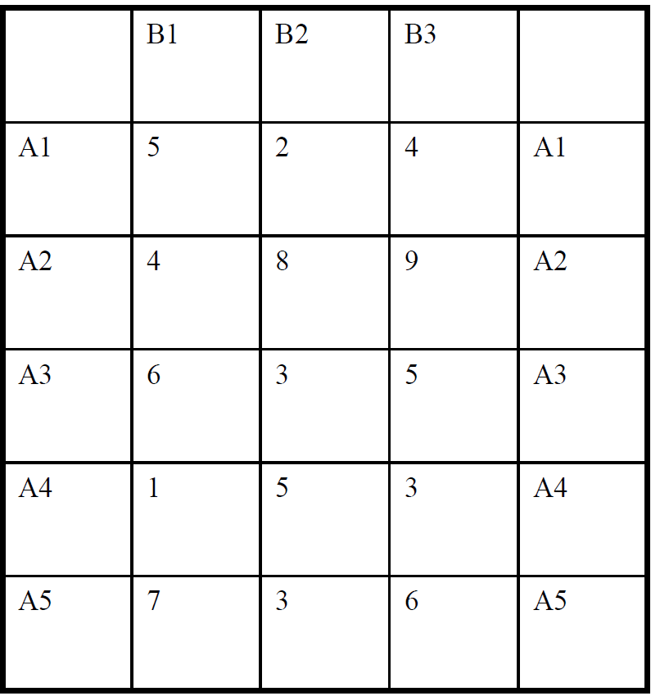
Пример платежной матрицы
Если первый игрок А применит свою стратегию, например, А2, то игрок В должен ответить своей стратегией В1. Стратегия В1 приносит минимальный проигрыш в 4 единицы среди стратегий В1, В2, В3.
Стратегия А5 доминирует над стратегиями А1, А3, которые не могут быть решением игры по определению. Стратегия А2 доминирует над стратегией А4 которая тоже не может быть решением игры.
Эти стратегии А1,А3,А4 можно удалить из платежной матрицы

Slide 36
Правила сокращения размерности платежной матрицы
Если каждый элемент матрицы одной строки (столбца) больше соответствующего элемента другой строки (столбца) или равен ему, то говорят, что первая стратегия доминирует над второй. Сформулируем правила сокращения размерности платежной матрицы.
Для игрока А из платежной матрицы удаляются доминируемые стратегии.
Для игрока В из платежной матрицы удаляются доминирующие стратегии.
Знание соотношения доминирования позволяет в ряде случаев свести игры 2 × m и n × 2 к играм размерностью 2 × 2.

Slide 37
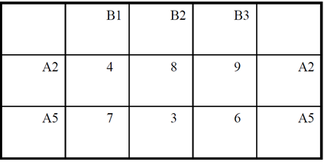
Пример платежной матрицы после первого упрощения
Удаление столбца В3, т.к. В3 доминирует над В2

Slide 38
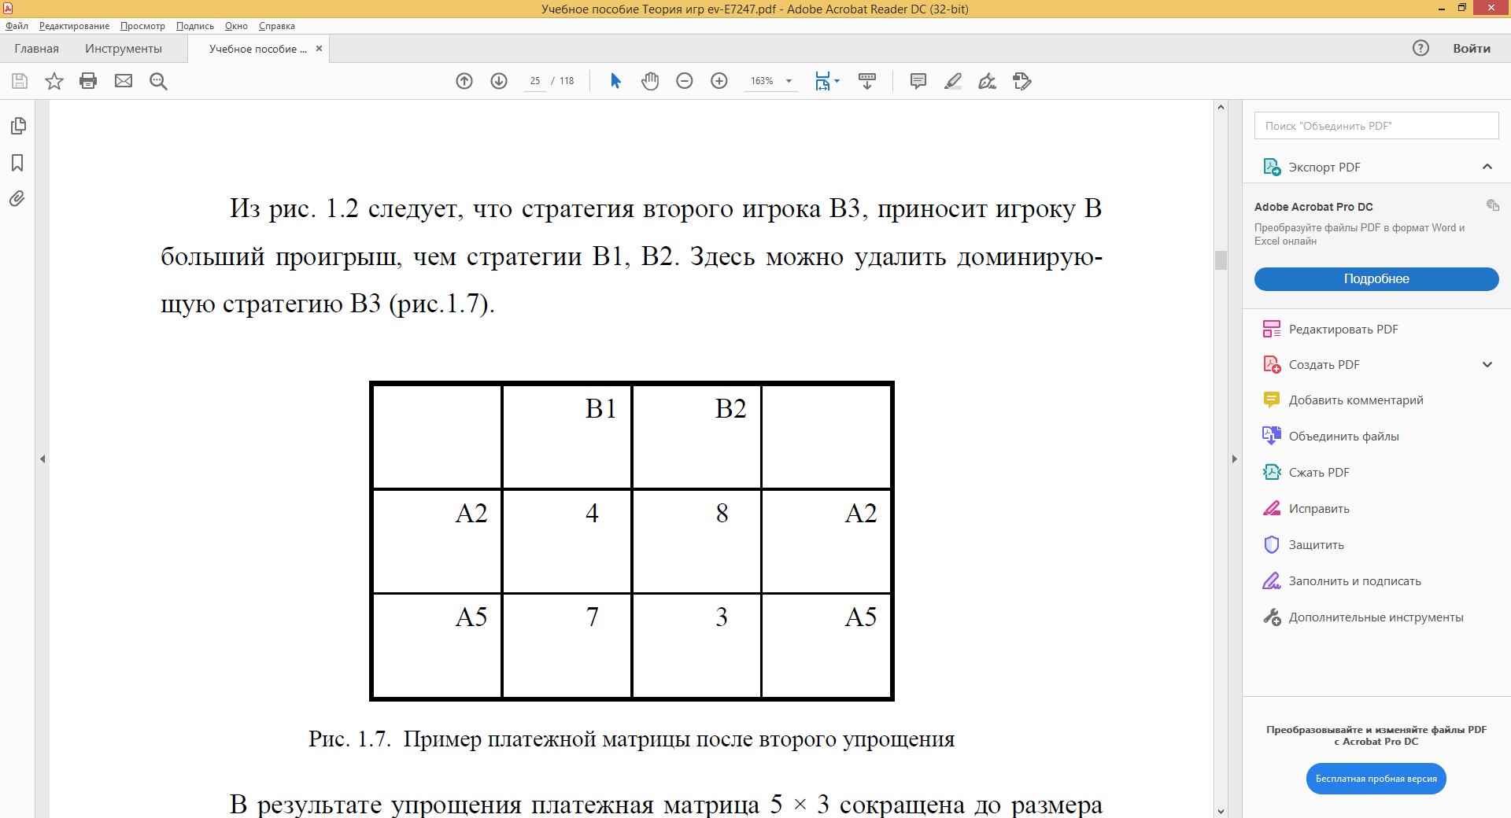
Пример платежной матрицы после второго упрощения
Стратегия второго игрока В3, приносит игроку В больший проигрыш, чем стратегии В1, В2. Здесь можно удалить доминирующую стратегию В3.

Slide 39
Сокращение размерности игры методом доминирования
 | В1 | В2 | В3
А1 | 5 | 2 | 4 | А1
А2 | 4 | 8 | 9 | А2
А3 | 6 | 3 | 5 | А3
А4 | 1 | 5 | 3 | А4
А5 | 7 | 3 | 6 | А5
 | В1 | В2 | В3
А2 | 4 | 8 | 9 | А2
А5 | 7 | 3 | 6 | А5

Slide 40
Сокращение размерности игры
 | В1 | В2
А1 |  |  | А1
А2 | 4 | 8 | А2
А3 |  |  | А3
А4 |  |  | А4
А5 | 7 | 3 | А5
 | В1 | В2
А2 | 4 | 8 | А2
А5 | 7 | 3 | А5

Slide 41
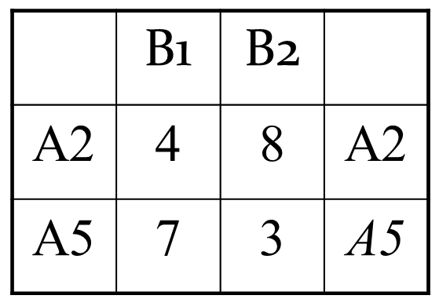
Результат сокращения размерности
В результате упрощения платежная матрица 5 × 3 сокращена до размера 2 × 2.

Slide 42
ПРИМЕНЕНИЕ ОТНОШЕНИЙ ДОМИНИРОВАНИЯ
 |  | В1 | В2 | В3 | В4 | В5
 | А1 | 4 | 5 | 9 | 3 | 6 | А1
А | А2 | 6 | 1 | 10 | 0 | 2 | А2
 | А3 | 1 | 4 | 2 | 3 | 5 | А3
 | А4 | 3 | 2 | 8 | 1 | 4 | А4
А1→А3, A4; Стратегию А3, А4 удаляем
В3 →B4,B1; Стратегию В3 удаляем
B5→B2,B4; Стратегию В5 удаляем
В2 →В4; Стратегию В2 удаляем

Slide 43
Результат игры
 |  | В1 | В4
Игрок А | А1 | 4 | 3 | А1
 | А2 | 6 | 0 | А2
В1 →B4; Стратегию В1 удаляем. Остается страткгия (А1,В4)

Slide 44
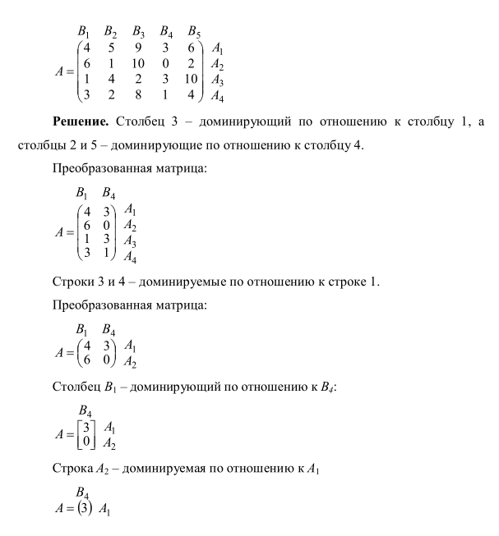
Пример 2. Доминирование

Slide 45
Решение игры
Например, в результате применения отношений доминирования к матрице игры остается единственный элемент (А1,В4), который называется равновесной ситуацией или решением в чистых стратегиях.
Другой случай наличия решения в «чистых» стратегиях связан с использованием седловой точки.
Если имеется седловая точка, то она является решением игры.

Slide 46
Решение игровых задач в «чистых» стратегиях. Принцип минимакса
а11 | а12 | … | а1n | a1 min
а21 | а22 | … | а2n | a2 min
… | … | … | … | …
аm1 | аm2 | … | аmn | am min
а1max | а2 max | … | аn max

Slide 47
Решение игровых задач в «чистых» стратегиях. Принцип минимакса
Выигрыш
a=max min a_{ji} определяет нижнюю цену игры
j i
Игроку А гарантирован выигрыш не меньший а.
Проигрыш
b= min max a_{ji} определяет верхнюю цену игры
i j
Игроку В гарантирован проигрыш не больший b

Slide 48

Максиминный выигрыш
Далее сторона А должна выбрать ту стратегию, которая обеспечит ей наибольший выигрыш из имеющихся гарантированных минимумов:
Величина α называется нижней ценой игры или максиминным выигрышем, или максимином. Стратегия игрока А, соответствующая максимину α, называется максиминной стратегией. Если игрок А будет придерживаться своей максиминной стратегии, то при любом действии противника, ему гарантирован выигрыш, не меньший α.

Slide 49

Минимаксная стратегия
Выбирая стратегию B j , сторона В рассчитывает на то, что в результате любых действий противника он проиграет не больше, чем
Далее в интересах В выбрать ту стратегию, при которой он получит наименьший проигрыш из набора ожидаемых максимумов.
Величина β называется верхней ценой игры, или минимаксным выигрышем, или минимаксом. Стратегия игрока В, соответствующая минимаксу, называется минимаксной стратегией. Если игрок В будет придерживаться своей минимаксной стратегии, то при любом поведении стороны А, ему гарантирован проигрыш, не превышающий величину β.

Slide 50
4. Смешанные стратегии

Slide 51
Смешанные стратегии
В тех случаях, когда равновесная ситуация не может быть найдена, решение в чистых стратегиях отсутствует.
Тогда каждая из сторон может использовать свои стратегии с некоторой вероятностью.
Задача состоит в том, чтобы определить эти вероятности таким образом, чтобы они обеспечивали максимально гарантированный выигрыш при учете действий противоположной стороны.
Для игр, не имеющих седловой точки, можно применять не одну чистую стратегию, а чередовать случайным образом несколько стратегий с целью гарантировать себе средний выигрыш, больший «а»(нижняя цена игры).
Смешанной стратегией называется набор вероятностей применения чистых стратегий.

Slide 52
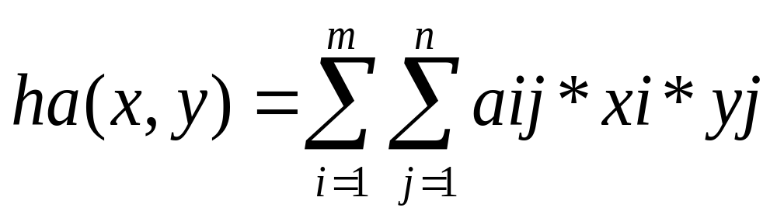
Математическое ожидание выигрыша
В условиях смешанных стратегий каждая обычная ситуация (в чистых стратегиях) {Ai,Bj}является частным случаем и реализуется с вероятностями х_{i},у_{j}. В ситуации {Ai,Bj} игрок А получает выигрыш aij.
Таким образом, математическое ожидание выигрыша игрока А в условиях смешанных стратегий будет

Slide 53
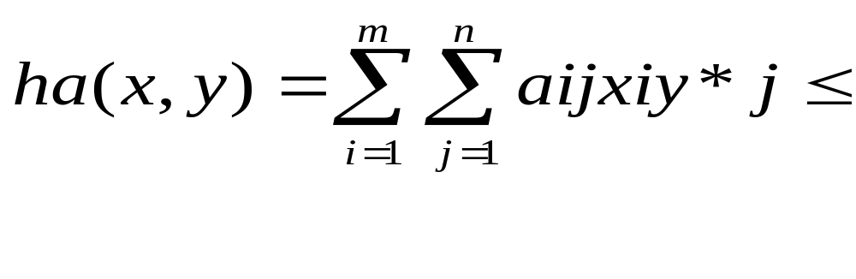
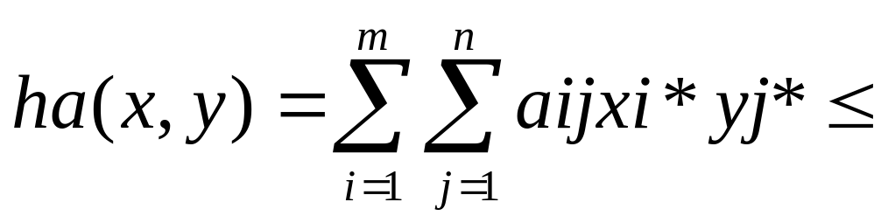
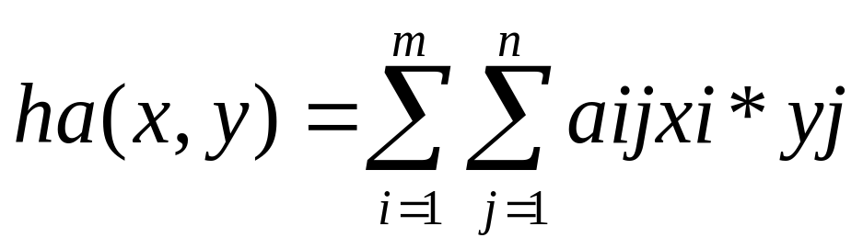
Оптимальные смешанные стратегии
(х*,у*) при выполнении условия

Slide 54
Применение смешанных стратегий
Смешанной стратегией называется набор вероятностей применения чистых стратегий.
 | В1 | В2
А1 | а11 | а12
А2 | а21 | а22

Slide 55
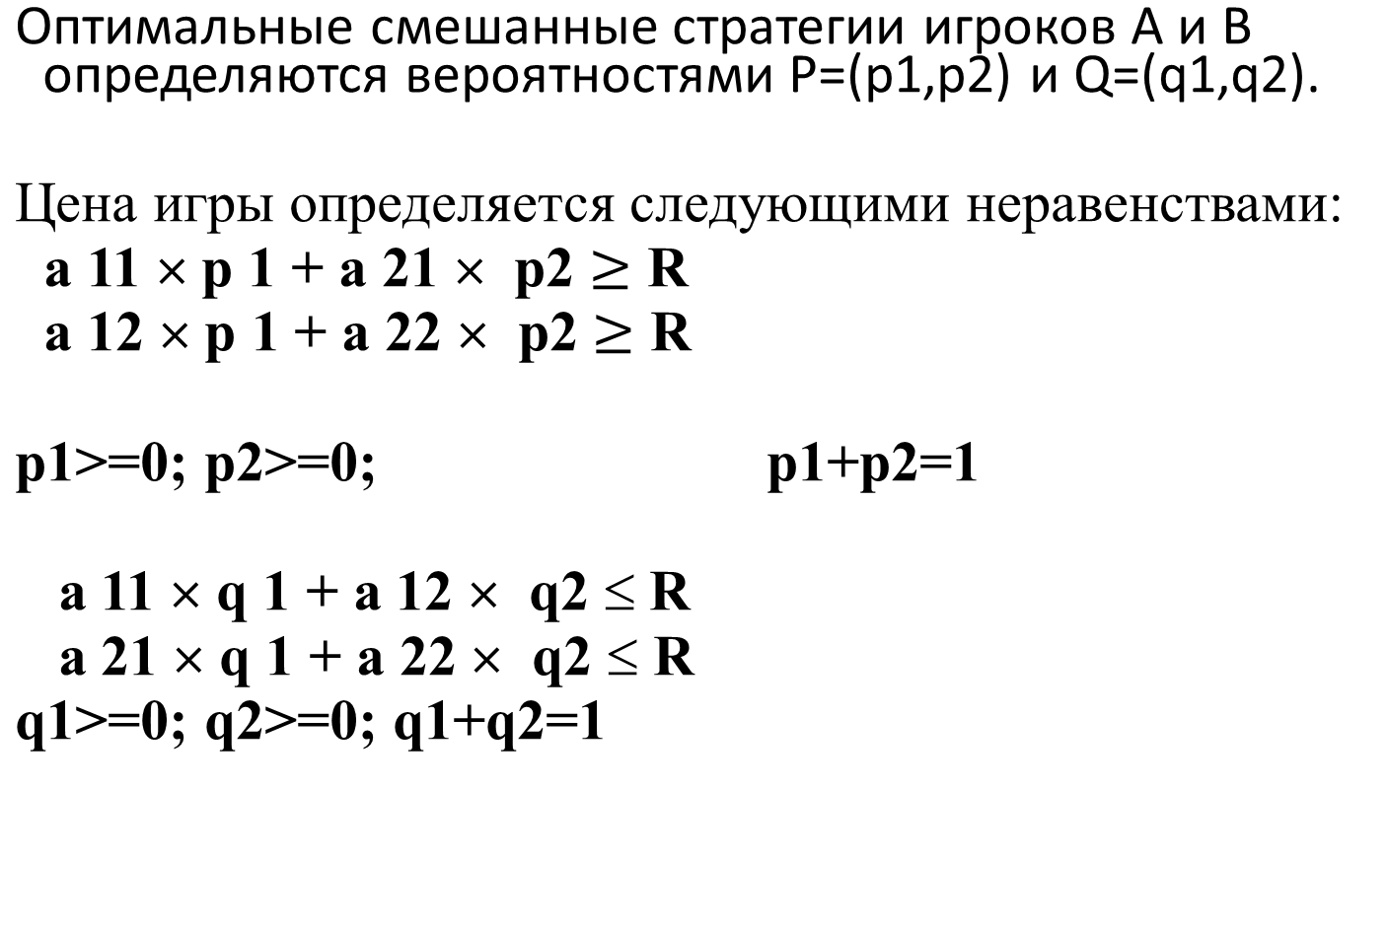

Цена игры

Slide 56
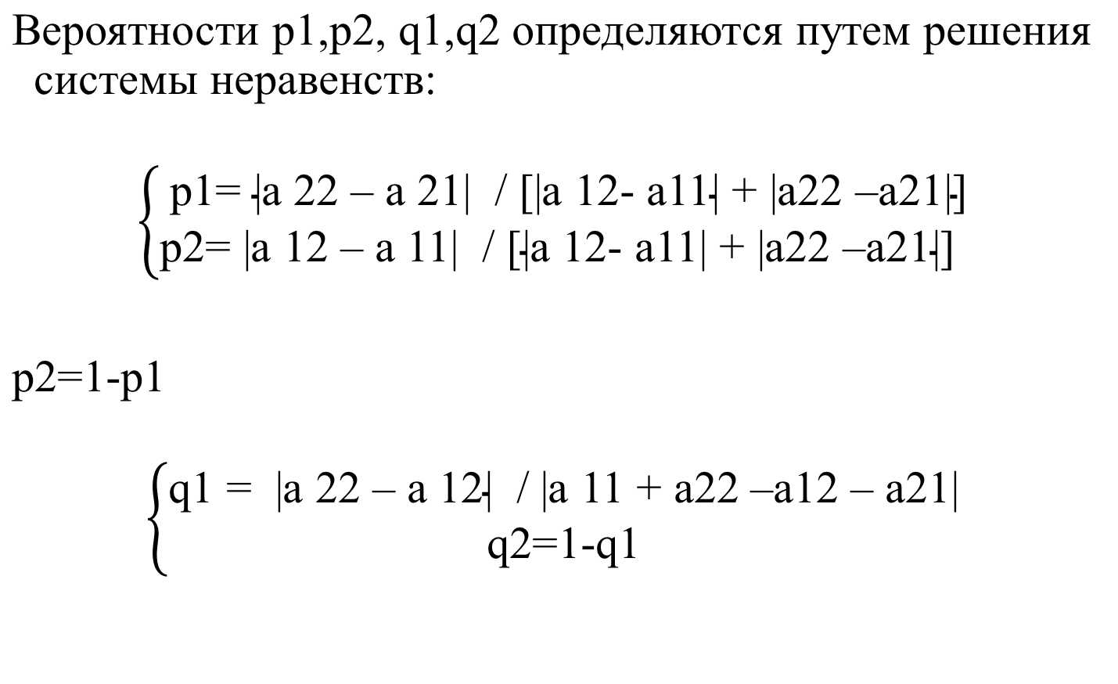
Формулы вычисления вероятностей

Slide 57
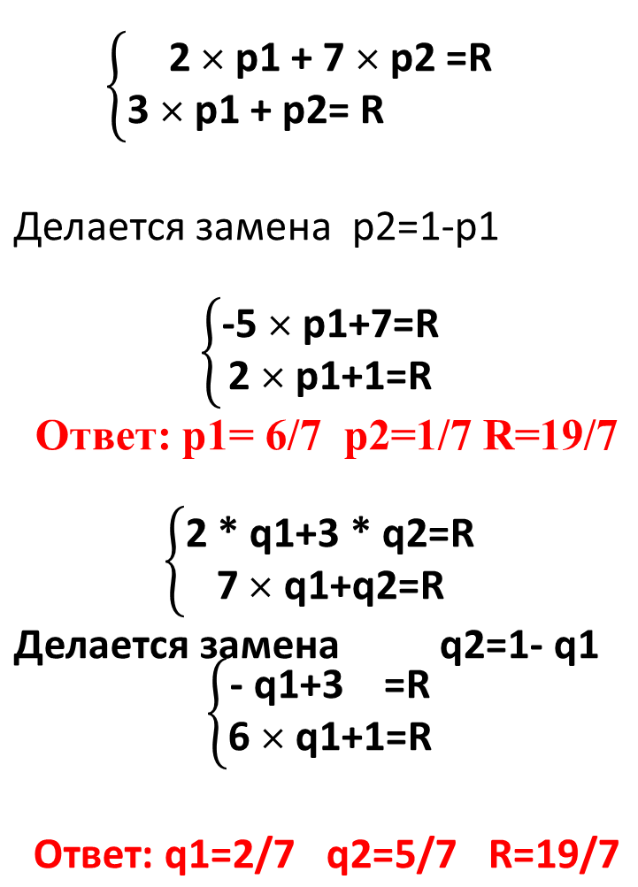
Пример решения игры аналитическим методом
 | B1 | B2
A1 | 2 | 3
A2 | 7 | 1

Slide 58
Графический метод решения игры
Y R
7
19/7
A
3
2
1
0
p1=6/7 1 p1

Slide 59
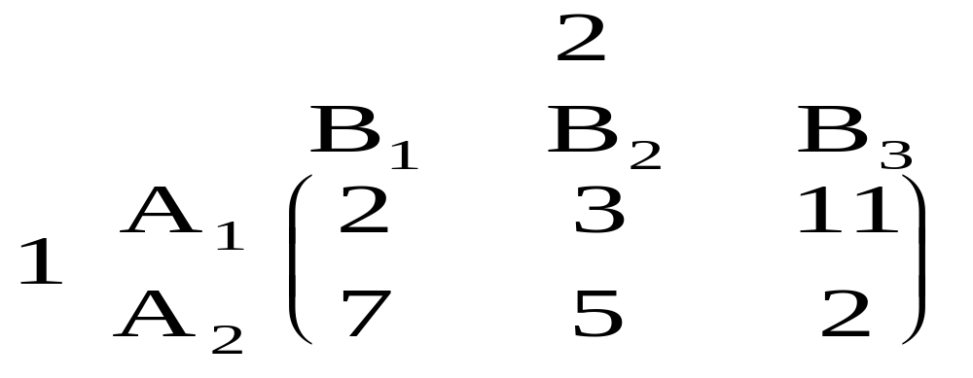
Графический метод решения игр 2 х n; m х 2
Рассмотрим игру, заданную платёжной матрицей 2*3.

Slide 60
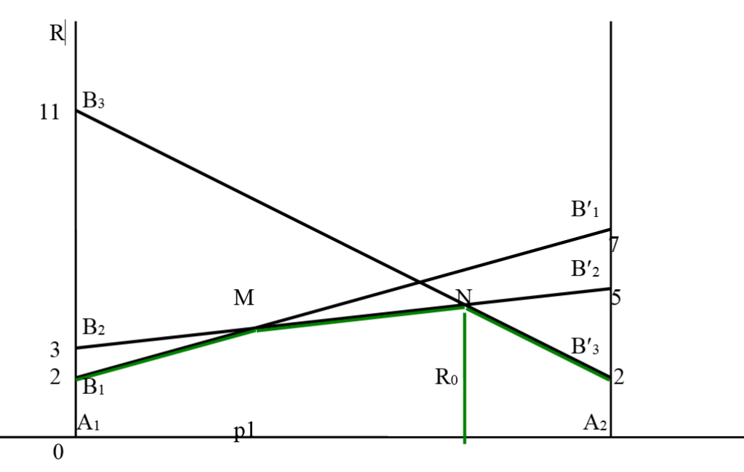
Иллюстрация решения игры

Slide 61

Не всегда можно сократить размер матрицы методом доминирования
В этом примере активными являются стратегии В2 и В3.
Стратегию В1 можно исключить и матрица сокращается до размера 2*2. Стратеги В1 входит в ответ с вероятностью 0. (q1=0)

Slide 62
Решение игры 2*m
На плоскости R 0 p1 введём систему координат и на оси 0 p1 отложим отрезок единичной длины А1, А2, каждой точке которого поставим в соответствие некоторую смешанную стратегию игрока 1 (р1, 1 −р1).
В частности, точке А1 (0;0) соответствует стратегия А1, точке А2 (1;0) стратегия А2 и т.д.

Slide 63
Результат нахождения оптимальной стратегии
Ординаты точек, принадлежащих ломанной В₁ M В’₃ определяют минимальный выигрыш игрока 1 при применении им любых смешанных стратегий.
Эта минимальная величина является максимальной в точке N, как результат пересечения прямых В₂ В’₂ и В₃ В’₃ .
Следовательно этой точке соответствует оптимальная стратегия Р*=(р1, (1-р1), а ее ордината равна цене игры R₀

Slide 64
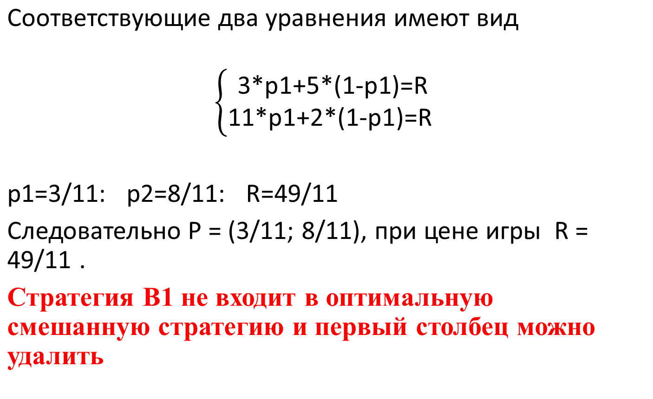
Уравнения прямых для стратегий игрока А

Slide 65
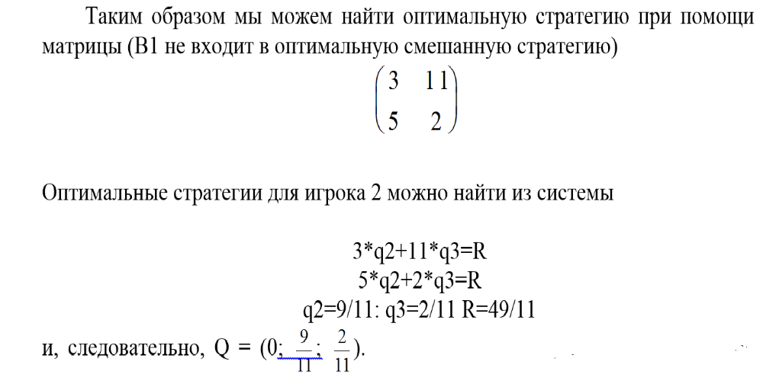
Уравнения прямых для игрока В
Ответ: оптимальные смешанные стратегии Р(3/11;8/11) Q(0; 9/11; 2/11) R=49/11

Slide 66
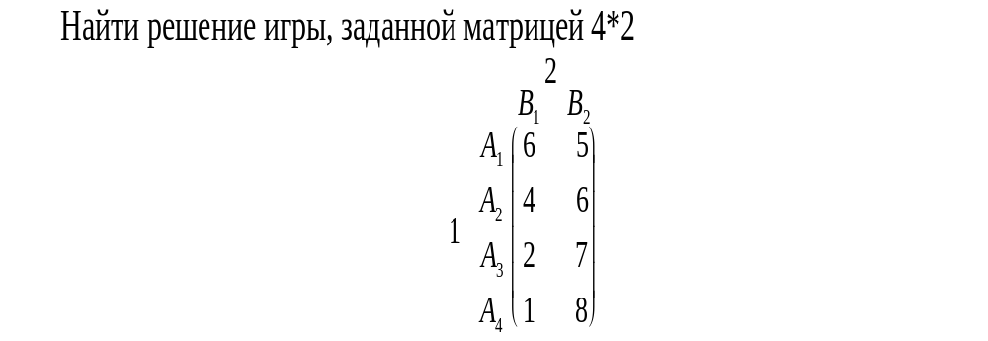
Пример 2. Игры m*2
Седловой точки нет. Доминирование отсутствует

Slide 67
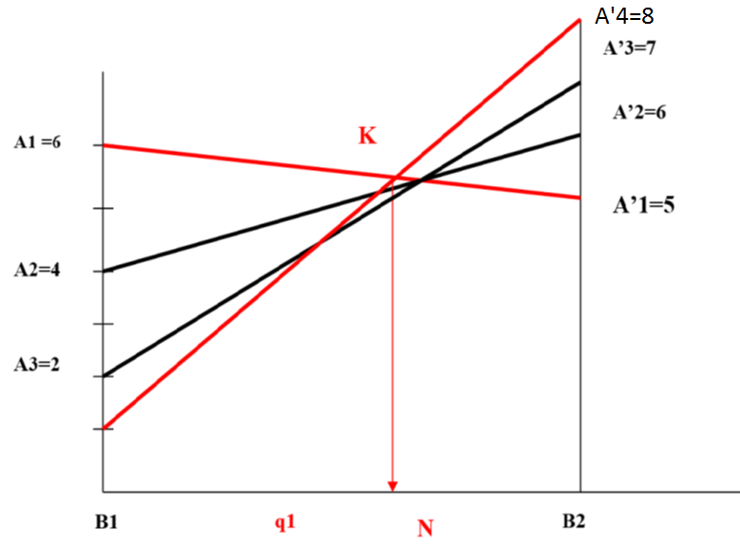
Иллюстрация решения игры
В этом примере активными являются стратегии A1 и A4.
Стратегию A2, A3 можно исключить и матрица сокращается до размера 2*2. Стратеги A2,A3 входят в ответ с вероятностями 0. (q2=0; q3=0)

Slide 68
Решение игры
Матрица имеет размерность 2 х 4. Строим прямые, соответствующие стратегиям игрока 1. Ломанная А₁ K А’₄ соответствует верхней границе выигрыша игрока 1, а отрезок NK –цене игры. В точке К минимальный проигрыш игрока В.
Таким образом, ординаты точек, принадлежащих ломанной A1 K A’4 определяют проигрыш игрока 2 при применении им любых смешанных стратегий. Минимальная величина проигрыша является точка К.
Решение игры таково
Q = ( 3/8;5/8 ); P = ( 7/8; 0; 0;1/8 ); R =43/8 .

Slide 69
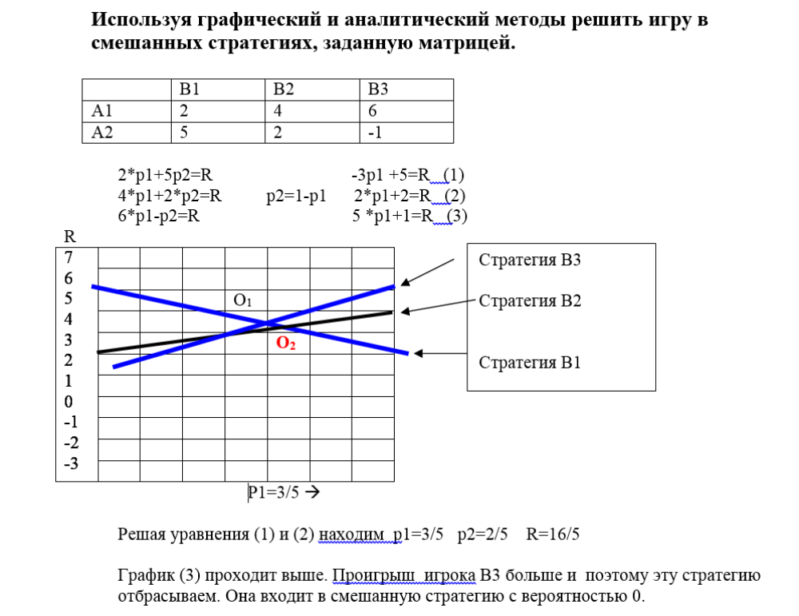
Пример 3. Способ сократить размерность

Slide 70
5. Метод Брауна или метод приближенных вычислений

Slide 71
Введём обозначения для иллюстрации метода вычисления приближенных стратегий
n –номер исследуемой пары ходов
i –номер выбранной стратегии игрока А
j - номер выбранной стратегии игрока В
В1,В2,В3 – выигрыш, накопленный за первые n игр стратегом В при стратегиях В1,В2,В3
А1,А2,А3 - выигрыш, накопленный за первые n игр стратегом А при стратегиях А1,А2,А3
Rmin –минимальный средний выигрыш, который равен минимальному накопленному выигрышу, делённому на число игр.
Rmax –максимальный средний выигрыш, который равен максимальному накопленному выигрышу, делённому на число игр.
Rср =(Rmin+Rmax) /2

Slide 72
Приближённые методы решения игр
 | В1 | В2 | В3
А1 | 8 | 2 | 4
А2 | 4 | 5 | 6
А3 | 1 | 7 | 3

Slide 73
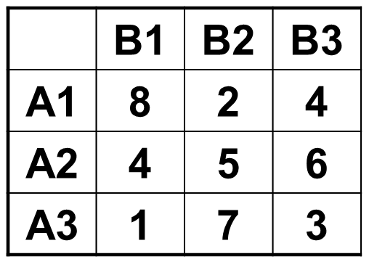
Итерации при решении игры
n | i | B1 | B2 | B3 | j | A1 | A2 | A3 | R min | R max | R ср
1 | 3 | 1 | 7 | 3 | 1 | 8 | 4 | 1 | 1 | 8 | 4,5
2 | 1 | 9 | 9 | 7 | 3 | 12 | 10 | 4 | 3,5 | 6,0 | 4,75
3 | 1 | 17 | 11 | 11 | 2 | 14 | 15 | 11 | 3,67 | 5,0 | 4,33
4 | 2 | 21 | 16 | 17 | 2 | 16 | 20 | 18 | 4,0 | 5,0 | 4,5

Slide 74
Результаты решения итерационным методом
Выполнив несколько итераций вычисляется математическое ожидание обоих игроков, и их среднее значение принимается за цену игры.
При увеличении числа n все три величины Rmin, Rmax, Rср будут приближаться к цене игры, причём величина Rср наиболее быстро.
Частота применения каждой чистой стратегии Аi и Bj можно принять за приближённое значение вероятности использования этой чистой стратегии.

Slide 75
Задача. Полицейские и воры
В магазине имеются 2 зоны А и В. в зоне А большая толпа покупателей, а в зоне В - меньше. Администрация имеет 2 полицейских в штатском, и видеокамеру в месте Т для наблюдения за зонами А и В.
Полицейские имеют 6 стратегий поведения: ТТ, АВ,АА,ВВ, ТА, ТВ, которые обозначим как p1, p2, …,p6.
Вор имеет 2 стратегии красть в зоне А (q1) или красть в зоне В (q2). Полицейские ищут такие смешанные стратегии p1, p2, …,p6, чтобы обеспечить задержание вора с вероятностью R независимо от поведения воров. Вор ищет такую стратегию (q1, q2), чтобы вероятность его задержания не превышала R.

Slide 76
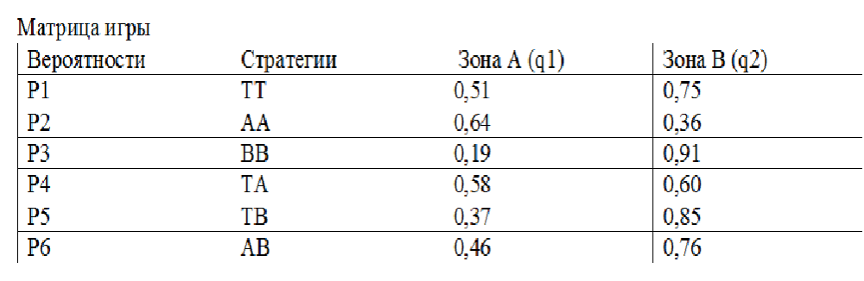
Матрица игры

Slide 77
Решение
q1+q2=1; q2=1-q1
B1 B2
A1 0,51*q1+0,75*q2 <= R
A2 0.64*q1+ 0,36*q2 <= R
A3 0.19*q1+0.91*q2 <= R
A4 0.58*q1+0.60*q2 <= R
A5 0.37*q1+0.85*q2 <= R
A6 0,46*q1+0,76*q2 <= R

Slide 78
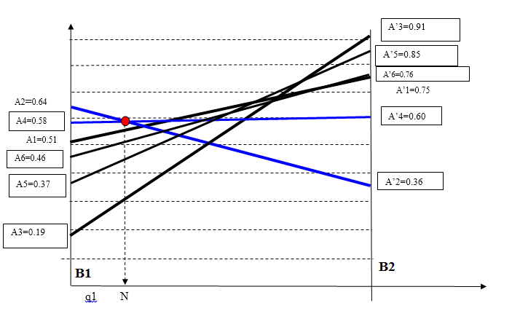
Иллюстрация решения игры

Slide 79
Результаты решения задачи
Ответ:
Оптимальные смешанные стратегии
Р=(Р1,Р2,Р3,Р4,Р5,Р6)
Р(0; 1/15; 0; 14/15; 0;0)
х2=1/15 (стратегия АА) и х4=14/15 (стратегия ТА)
Q=(q1, q2) = (0.8; 0.2)
R= 0.584

Slide 80
План лекции 2 части
Графическая интерпретация игры 2×2
Методы линейного программирования
для решения задач по теории игр
Статические игры с полной информацией. Равновесие по Нэшу
Принятие решений в условиях неопределённости
Принятие решений в условиях риска
Понятие коалиционной, позиционной, дифференциальной игры

Slide 81
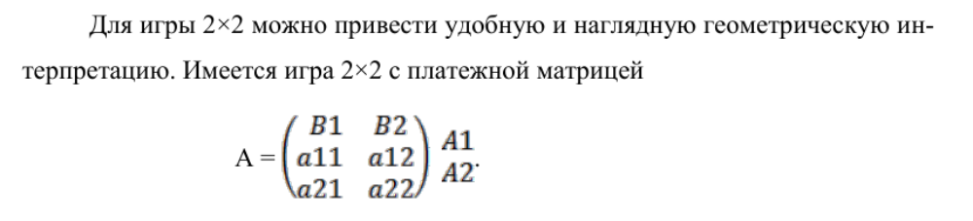
Графическая интерпретация игры 2×2
Имеется игра 2×2 с платежной матрицей. Решение в чистых стратегиях отсутствует. В сиcтеме координат X0Y на оси абцисс отложим отрезок А1А2 единичной длины. Левый конец отрезка ( точка с абциссой х = 0) соответствует стратегии А1, а правый конец (х = 1) – стратегии А2.

Slide 82
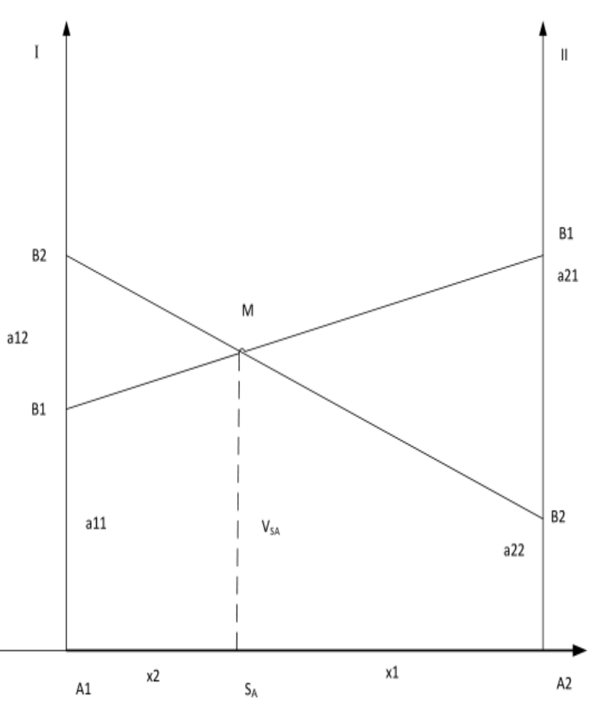
Графическая интерпретация игры 2×2
Все промежуточные точки S A –
смешанные стратегии игрока А, причем вероятность х1 стратегии А1 находится
как как расстояние от точки S A до правого конца отрезка (точки А2), а вероятность х2 стратегии А2 – как как расстояние от точки S A до левого конца отрезка (точки А1).

Slide 83
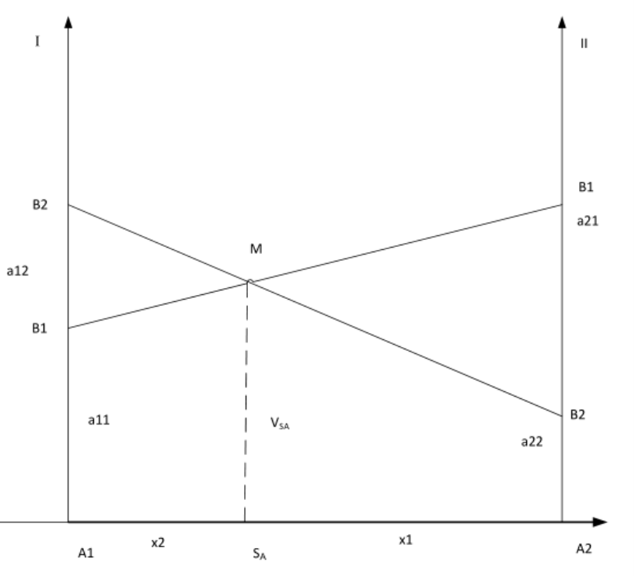

Slide 84
Графическая интерпретация игры 2×2
Пусть противник применяет стратегию В1, тогда при А1 выигрыш равен а11, а при А2 выигрыш равен а21. Отложим эти точки на оси I и оси II и обозначим их В1, что соответствует одноименной стратегии игрока В. Проведем прямую В1В1 и будем условно называть «стратегией В1».
Очевидно, средний выигрыш игрока А, соответствующий смешанной стратегии S A = (х1,х2) и равен координате точки М, которая лежит на отрезке В1В1 и соответствует точке S A на оси абцисс, делящий отрезок А1А2 в соотношении х2 : х1.
Аналогичным образом строим стратегию В2.

Slide 85
Оптимальная стратегия
Необходимо найти оптимальную стратегию S A , то есть такую стратегию, согласно принципу максимина, минимальный выигрыш игрока А ( при наихудшем поведении игрока В) обращался в максимум. Поскольку цель игрока В – минимизировать выигрыш игрока А за счет выбора своих стратегий. Построим нижнюю границу выигрыша при стратегиях В1, В2 (ломаная линия В1МВ2). На этой границе будет лежать минимальный выигрыш игрока А.
Поскольку цель игрока А – максимизировать свой выигрыш за счет выбора вероятностей х2 : х1, ищется верхняя точка границы В1МВ2. В точке М выигрыш достигает максимального значения.
Ордината точки М – цена игры V,ее абциссса равна х2, а расстояние до правого конца участка –х1. Таким образом, отрезки х2 и х1 являются оптимальными вероятностями смешанной стратегии игрока А.

Slide 86
Типовая задача теории игр в смешанных стратегиях
Используя графический и аналитический методы решить игру в смешанных стратегиях, заданную матрицей. Сформулировать ответ.
В1 В2 B3 В1 В2 B3
А1 2 4 6 А1 2 4 6
А2 5 2 –1 А1→A3 А2 5 2 2 B3 →B2
А3 2 3 5
B1 B2
A1 2 4
A2 5 2
Решая игру, находятся смешанные стратегии игроков

Slide 87
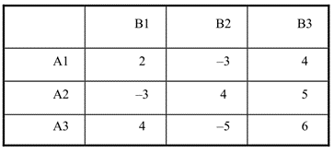
Методы линейного программирования для решения задач по теории игр
Для решения задач по теории игр можно использовать двойственный симплекс-метод. Рассмотрим пример платёжной матрицы.

Slide 88
Преобразование платёжной матрицы
Выполним преобразование платёжной матрицы, чтобы исключить отрицательные числа (+M = 5).
Для игрока А имеем
X1+X2+X3 → min
При ограничениях
7 * х1 + 2 * х2 + 9* х3 ≥ 1
2 * х1 + 9 * х2 + 0*х3 ≥ 1
9 * х1 + 0 * х2 + 11* х3 ≥ 1 А2 2 9 10
х1,х2,х3 ≥ 0 А3 9 0 11
А1 7 2 9

Slide 89
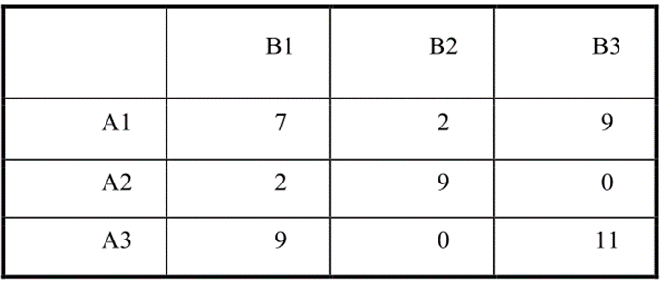
Платежная матрица после преобразования
Для игрока В имеем
Y1+Y2+Y3 → max
При ограничениях
7 * y1 + 2 * y2 + 9* y3 ≤ 1
2 * y1 + 9 * y2 + 0* y3 ≤ 1
9 * y1 + 0 * y2 + 11*y3 ≤ 1
y1,y2,y3 ≥ 0

Slide 90
Решение
При решении вводятся 3 дополнительные переменные для перехода в ограничениях от неравенств к равенствам
х1 = 1/20; х2 = 1/10; х3 = 1/20; Lmin = 1/5
Для определения вероятности использования стратегий А1, А2, А3 требуется элементы умножить на введённое число М = 5
Р1 = 1/4; р2 = 1/2; р3 = 1/4; Цена игры или средний выигрыш
R = (1/Lmin) – M = 5-5 = 0
Для игрока В получаем
Аналогично получаем вероятности Q
q1 = 0,25; q2 = 0,50; q3 = 0,25; R = 0
Ответ: оптимальные смешанные стратегии
Для игрока А (Р1 = 1/4; р2 = 1/2; р3 = 1/4) R = 0
ля игрока В (q1 = 0,25; q2 = 0,50; q3 = 0,25) R = 0

Slide 91
Типовые задачи по теории игр
Нахождение седловой точки
Вычисление нижней и верхней цены игры
Сокращение платежной матрицы методом доминирования
Решение задачи в смешанных стратегиях размером 2 × n
Решение задачи в смешанных стратегиях размером m × 2
Решение задачи в смешанных стратегиях графо-аналитическим способом
Решение задачи методом Брауна
Решение задачи в условиях неопределенности методами минимаксным, Байеса=Лапласа, Сэвиджа

Slide 92
Литература
1. Ростовцев, В. С. Теория игр : учебное пособие / В. С. Ростовцев. – Киров : ВятГУ, 2020. – 120 с. Э-7247

Slide 93
Благодарю за внимание!

